Slide 1
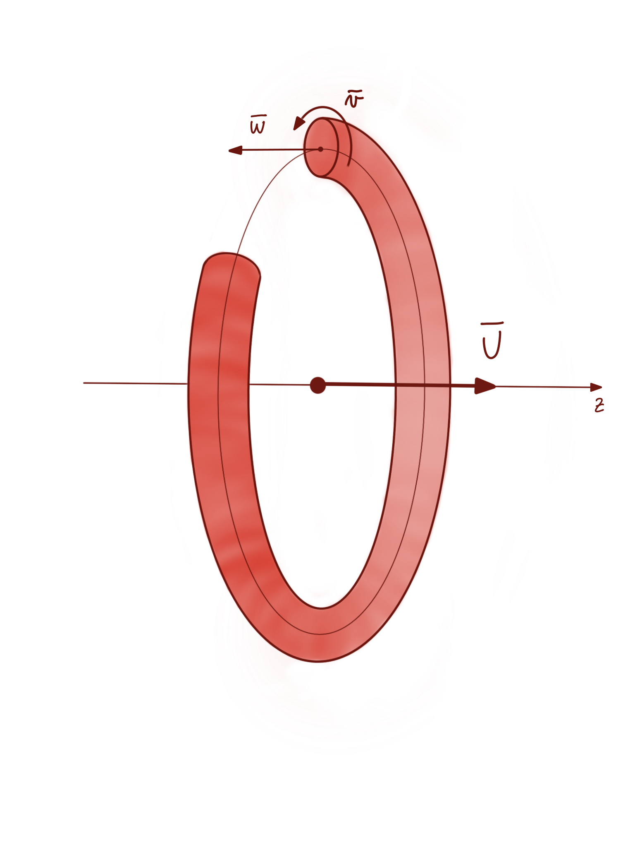
Vorticità e Anelli Vorticosi
Davide Gianatti

Slide 2
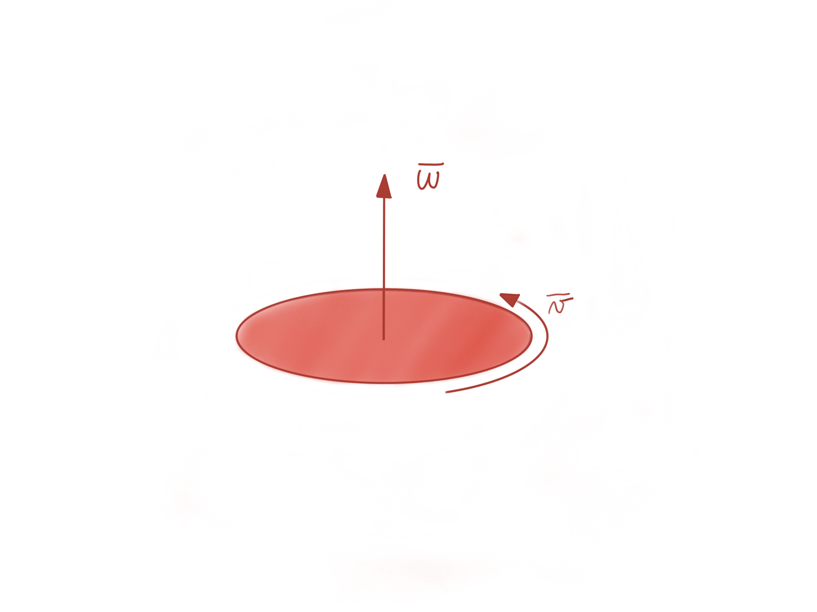
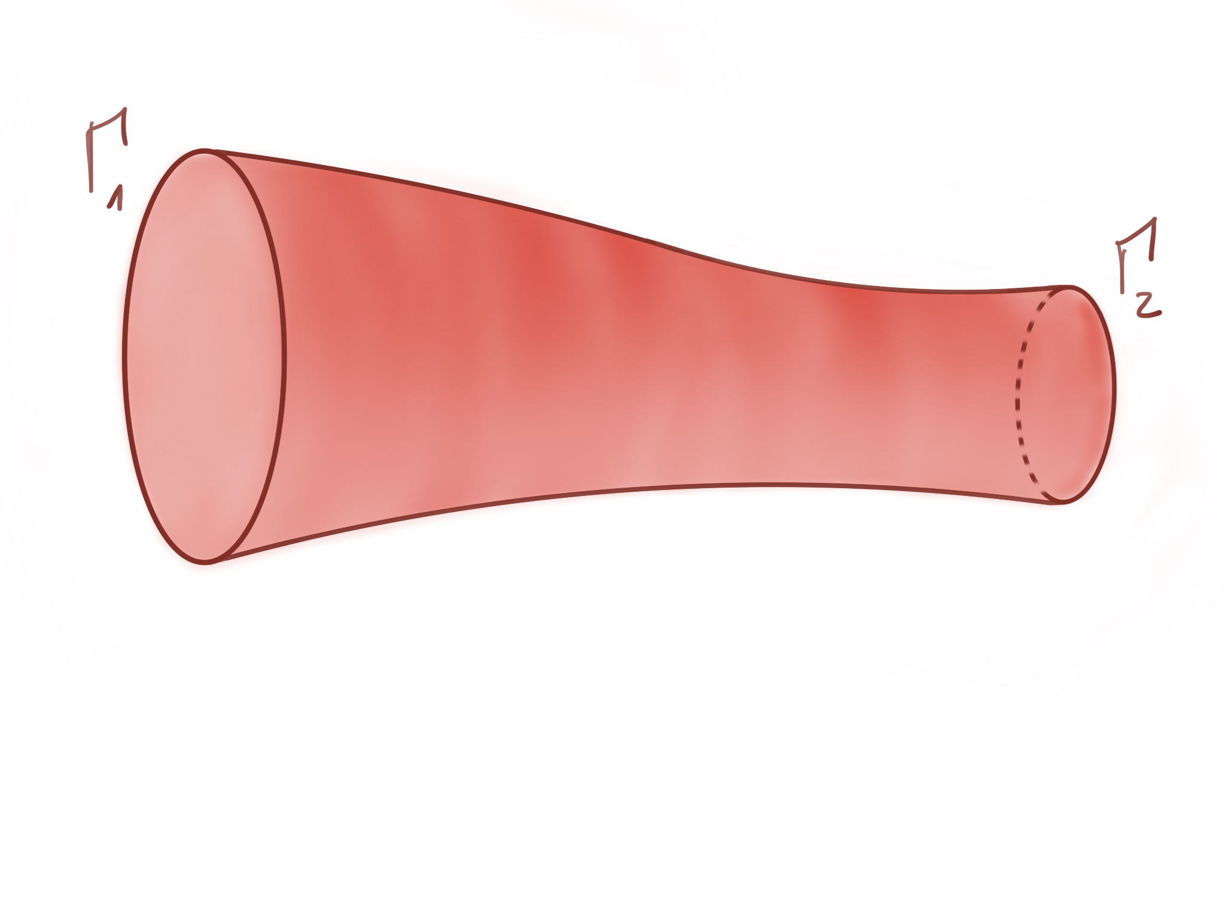
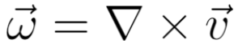
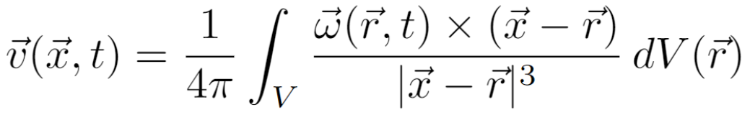
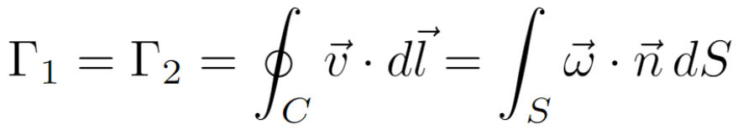
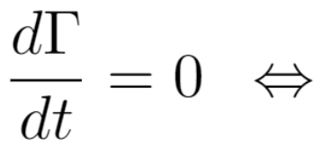
Vorticità
Legge di Biot-Savart
Prima legge di Helmholtz
Teorema di Kelvin
Le linee vorticose sono materiali

Slide 3
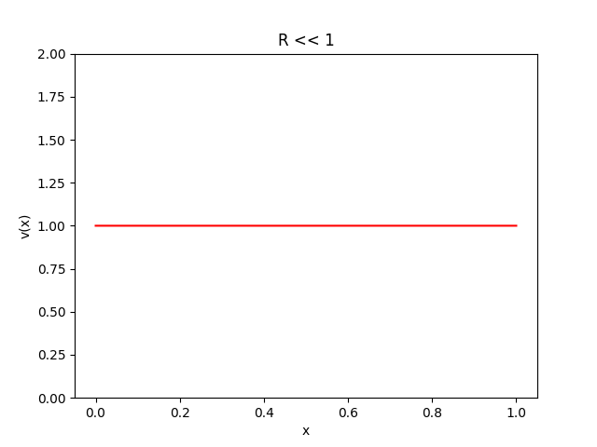
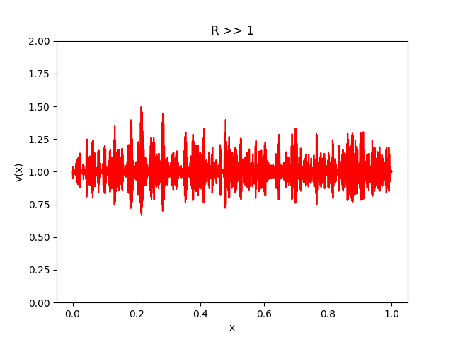
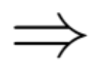
Risoluzioni Numeriche
Equazione della vorticità
Numero di Reynolds
Non esistenza di soluzioni analitiche e turbolenza
Soluzioni Numeriche

Slide 4
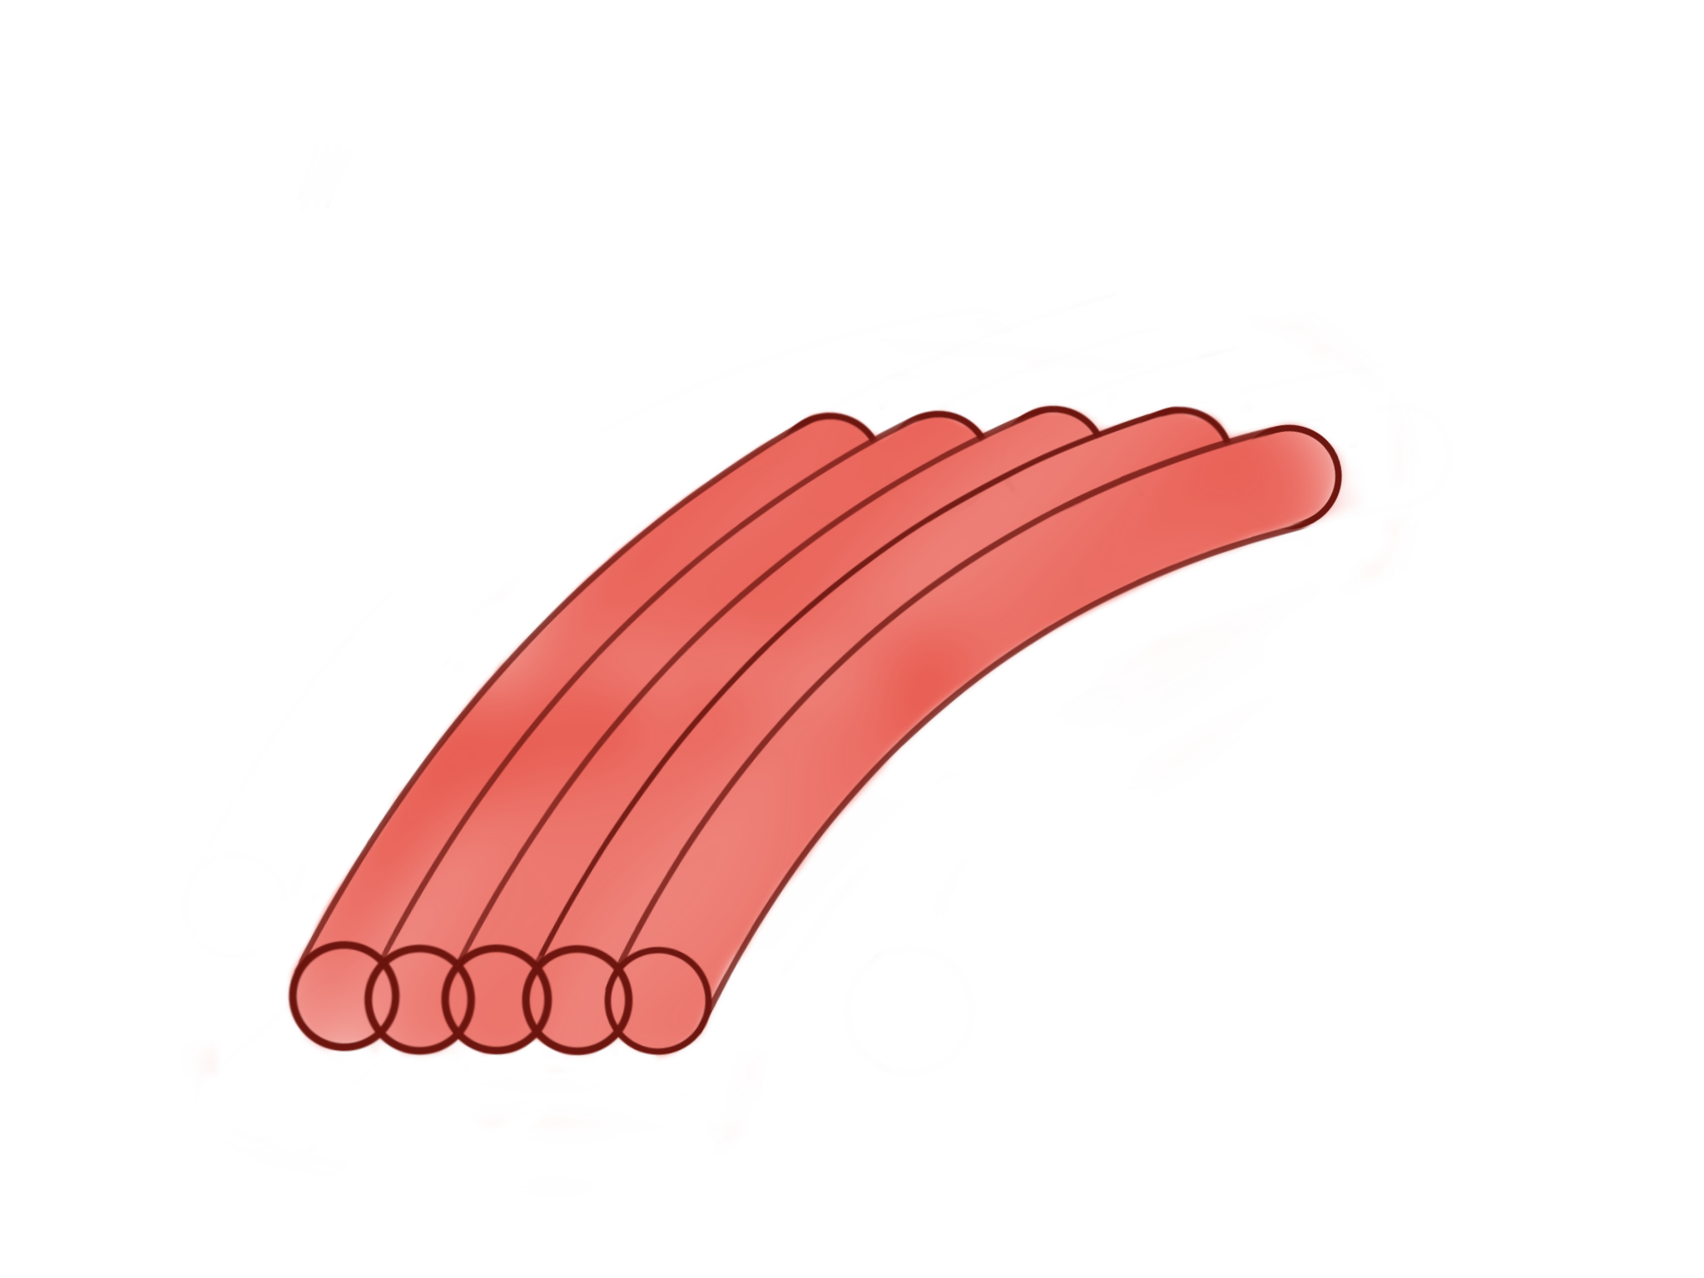
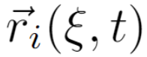
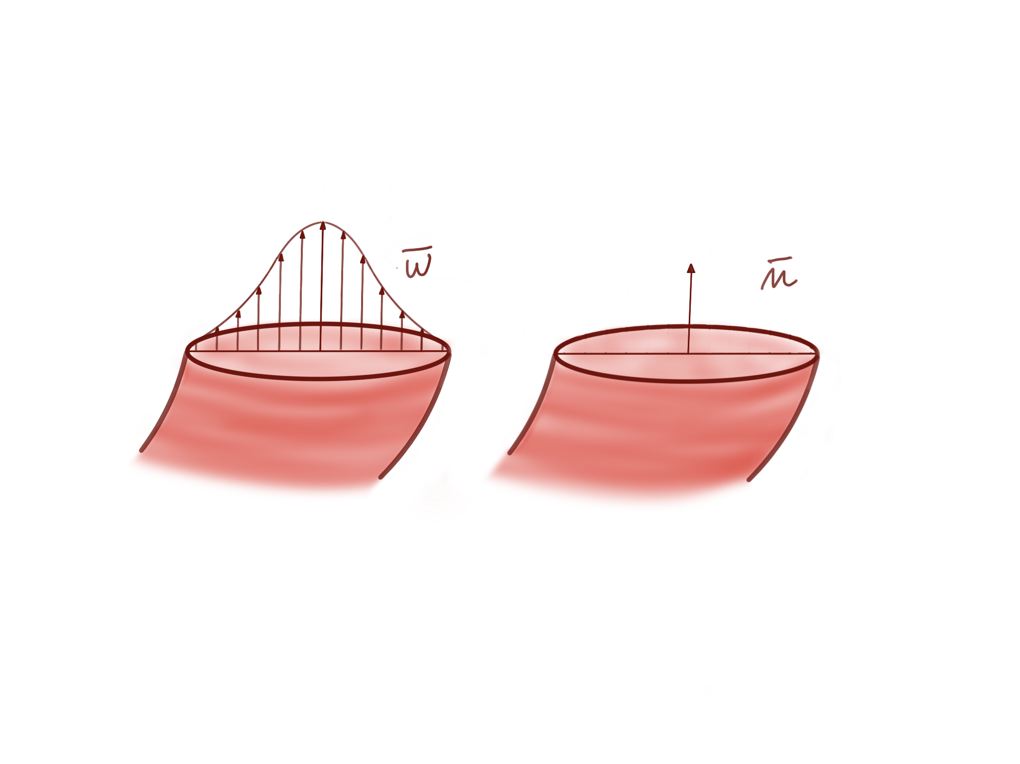
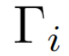
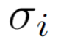
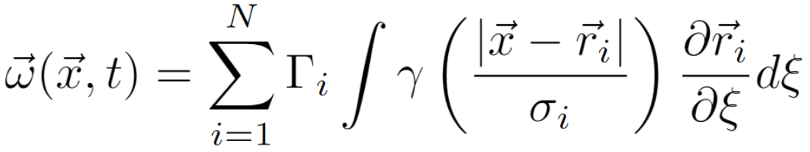
Metodo dei tubi vorticosi
Il campo vorticità viene discretizzato in N tubi
vorticosi con overlap
Centro tubo
Forza tubo
Larghezza tubo

Slide 5
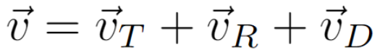
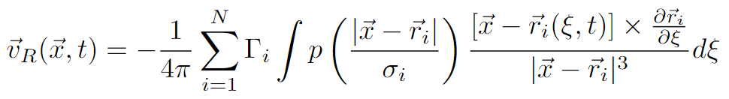
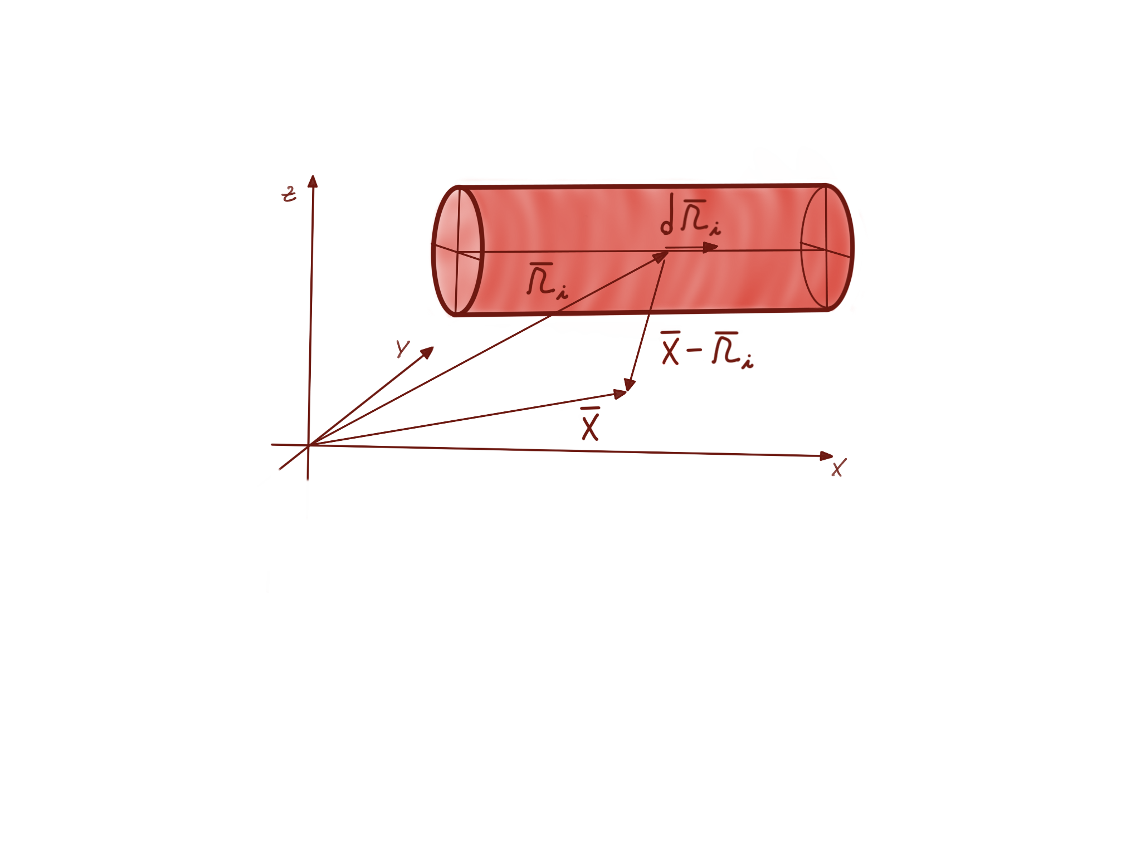
Legge di Biot-Savart

Slide 6
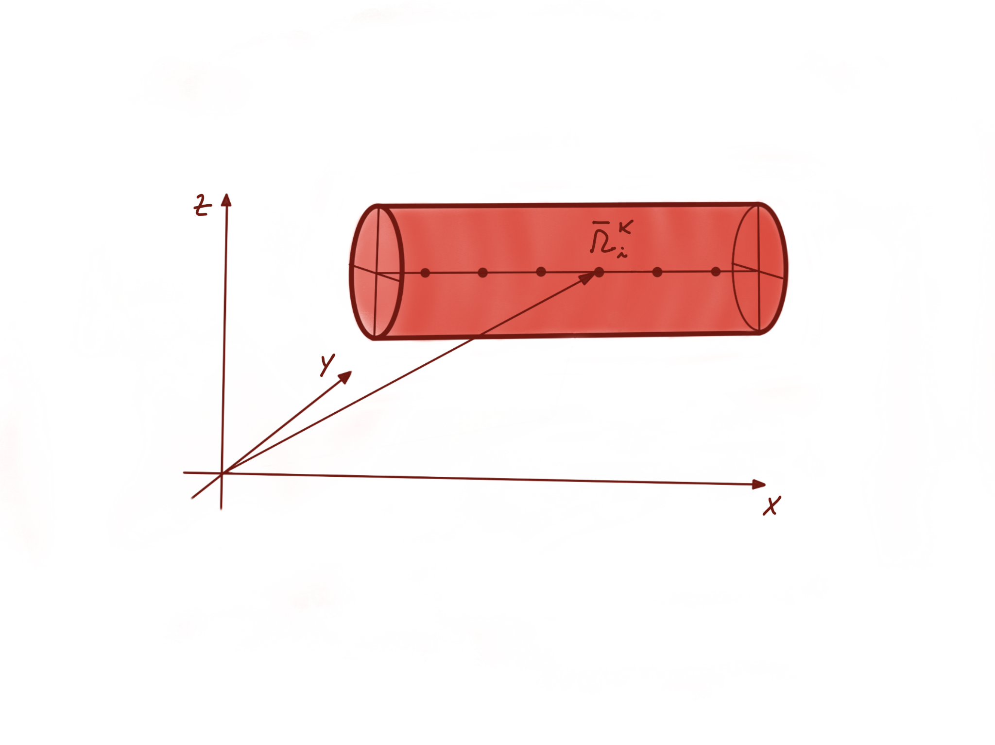
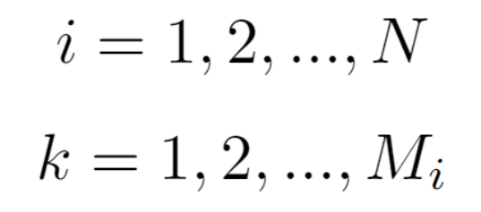
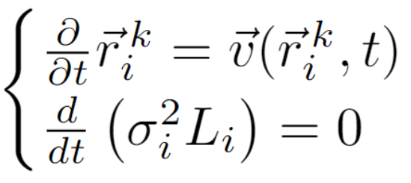
Discretizzazione
Il tubo i-esimo viene discretizzato in M_{i} nodi Lagrangiani
Evoluzione temporale

Slide 7
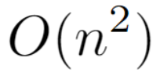
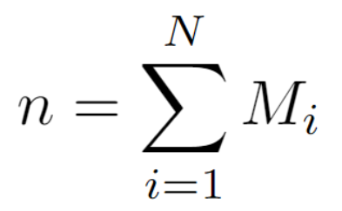
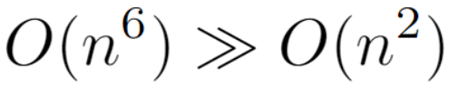
Costo Computazionale
Numero di operazioni per uno step di evoluzione temporale del sistema
Costo della legge di Biot-Savart senza le approssimazioni fatte

Slide 8
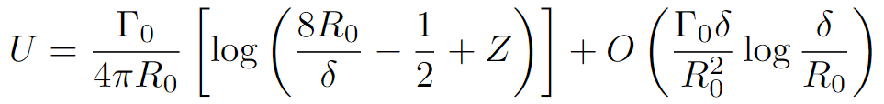
Anelli Vorticosi
Regione limitata di vorticità in cui le linee vorticose formano dei loop chiusi
Impossibilità di risoluzione analitica esatta anche in casi di elevata simmetria

Slide 9
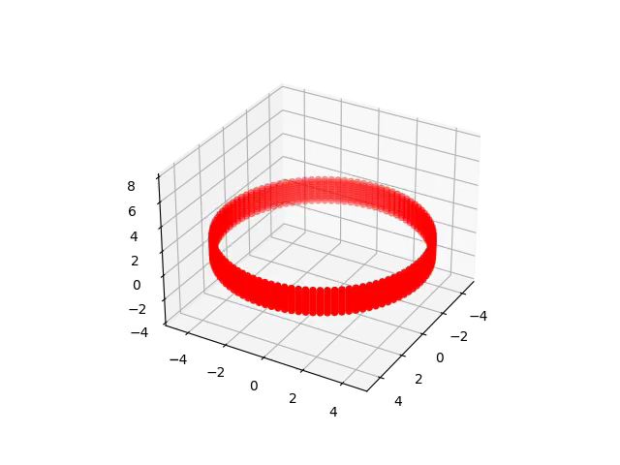
Formazione
Fuoriuscita impulsiva di fluido da un condotto cilindrico
Vorticità generata grazie alla condizione di no-slip sulle pareti

Slide 10
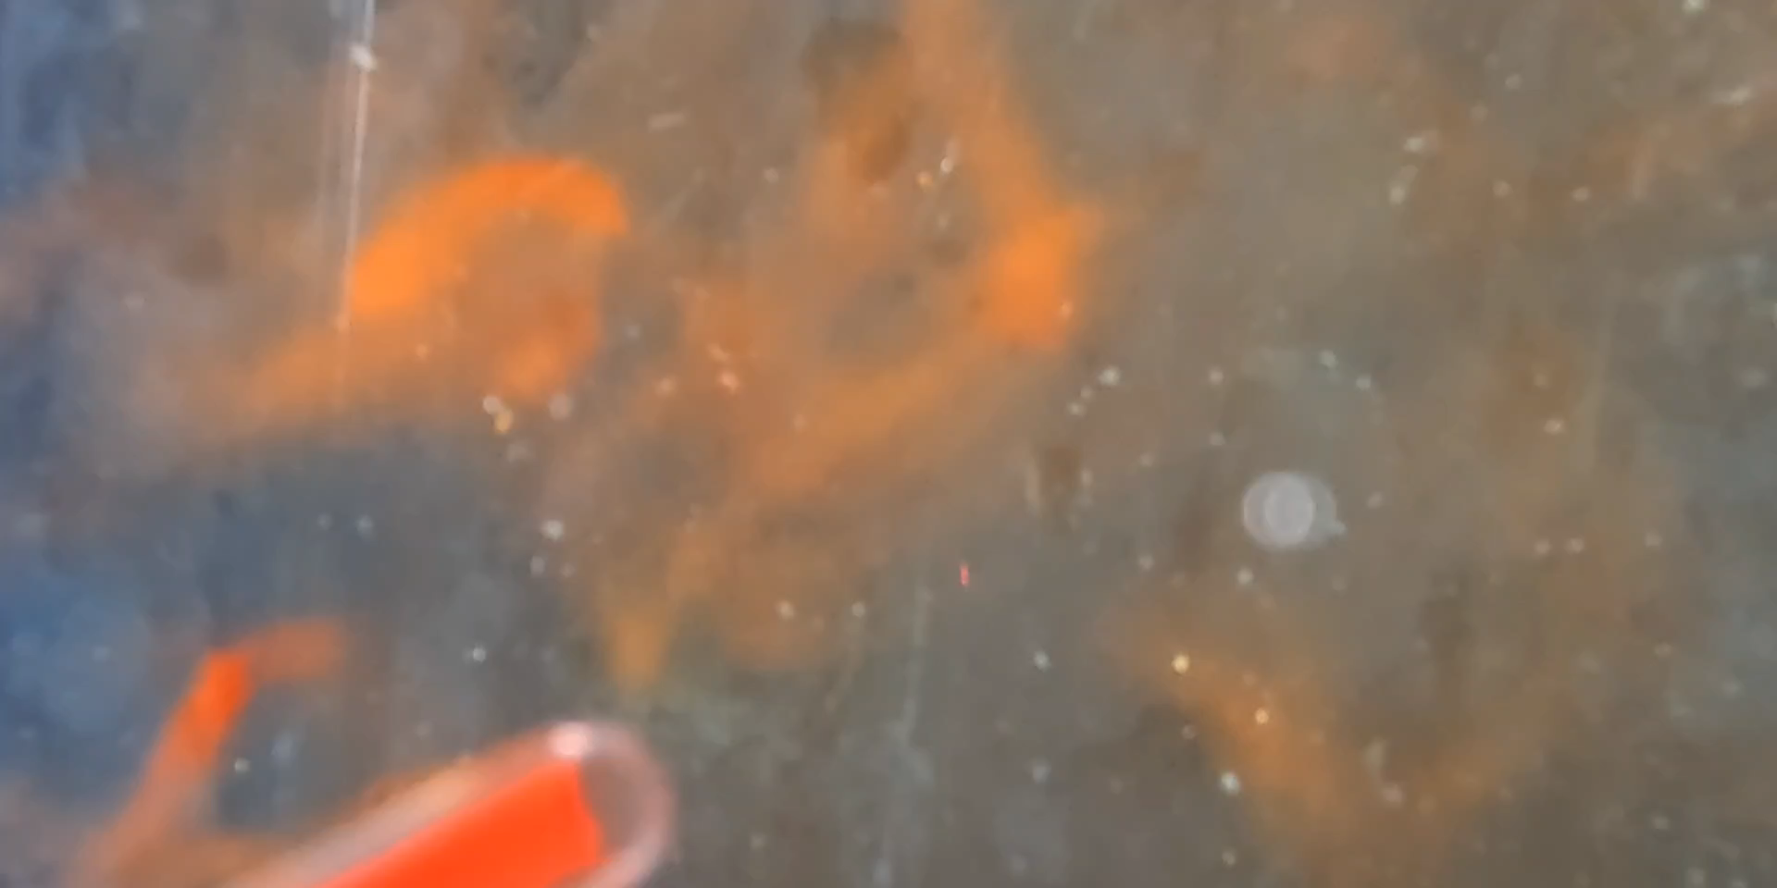
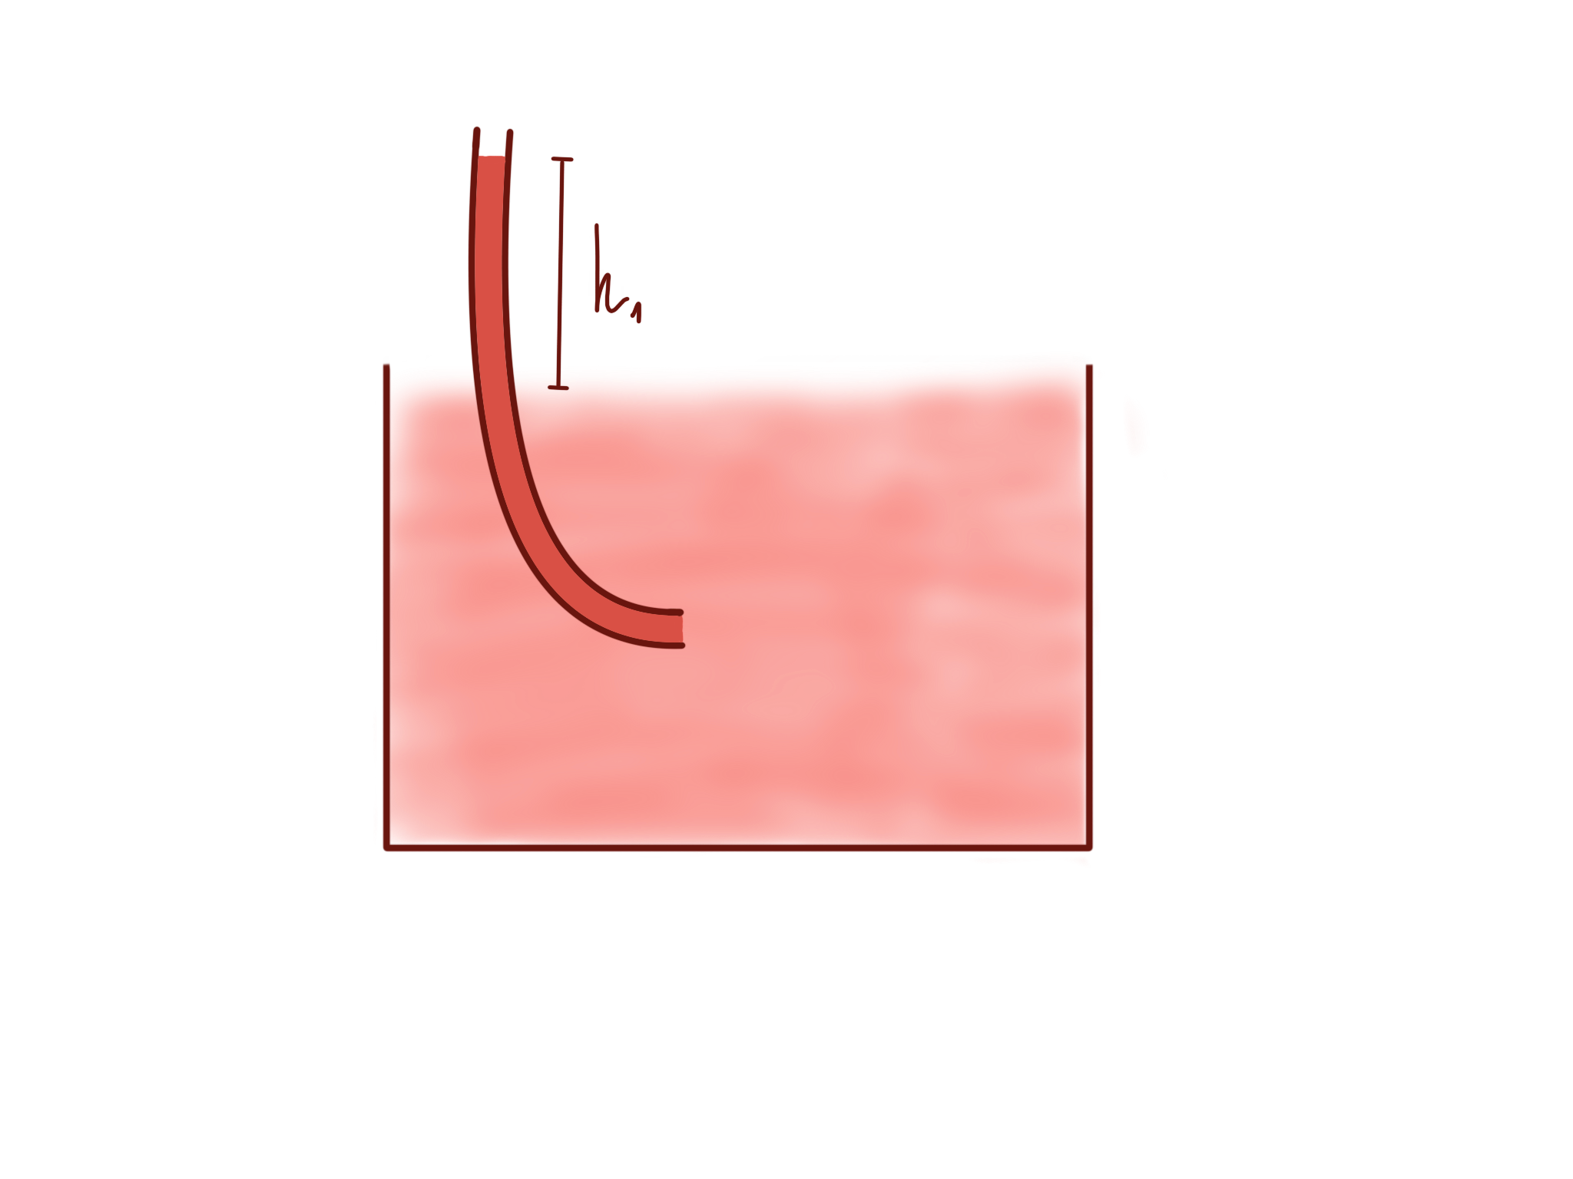
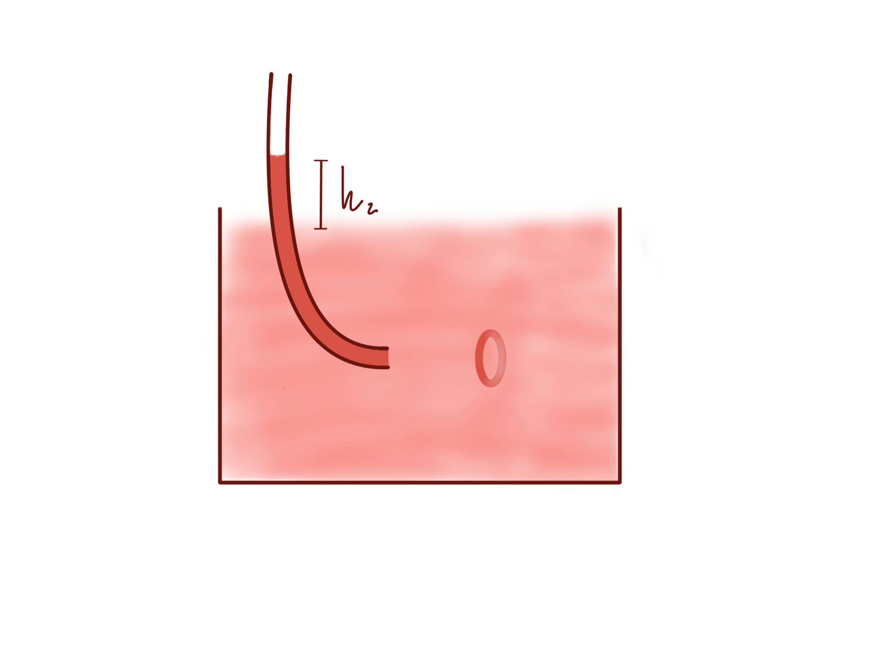
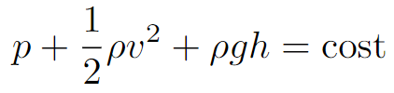
Apparato Sperimentale

Slide 11
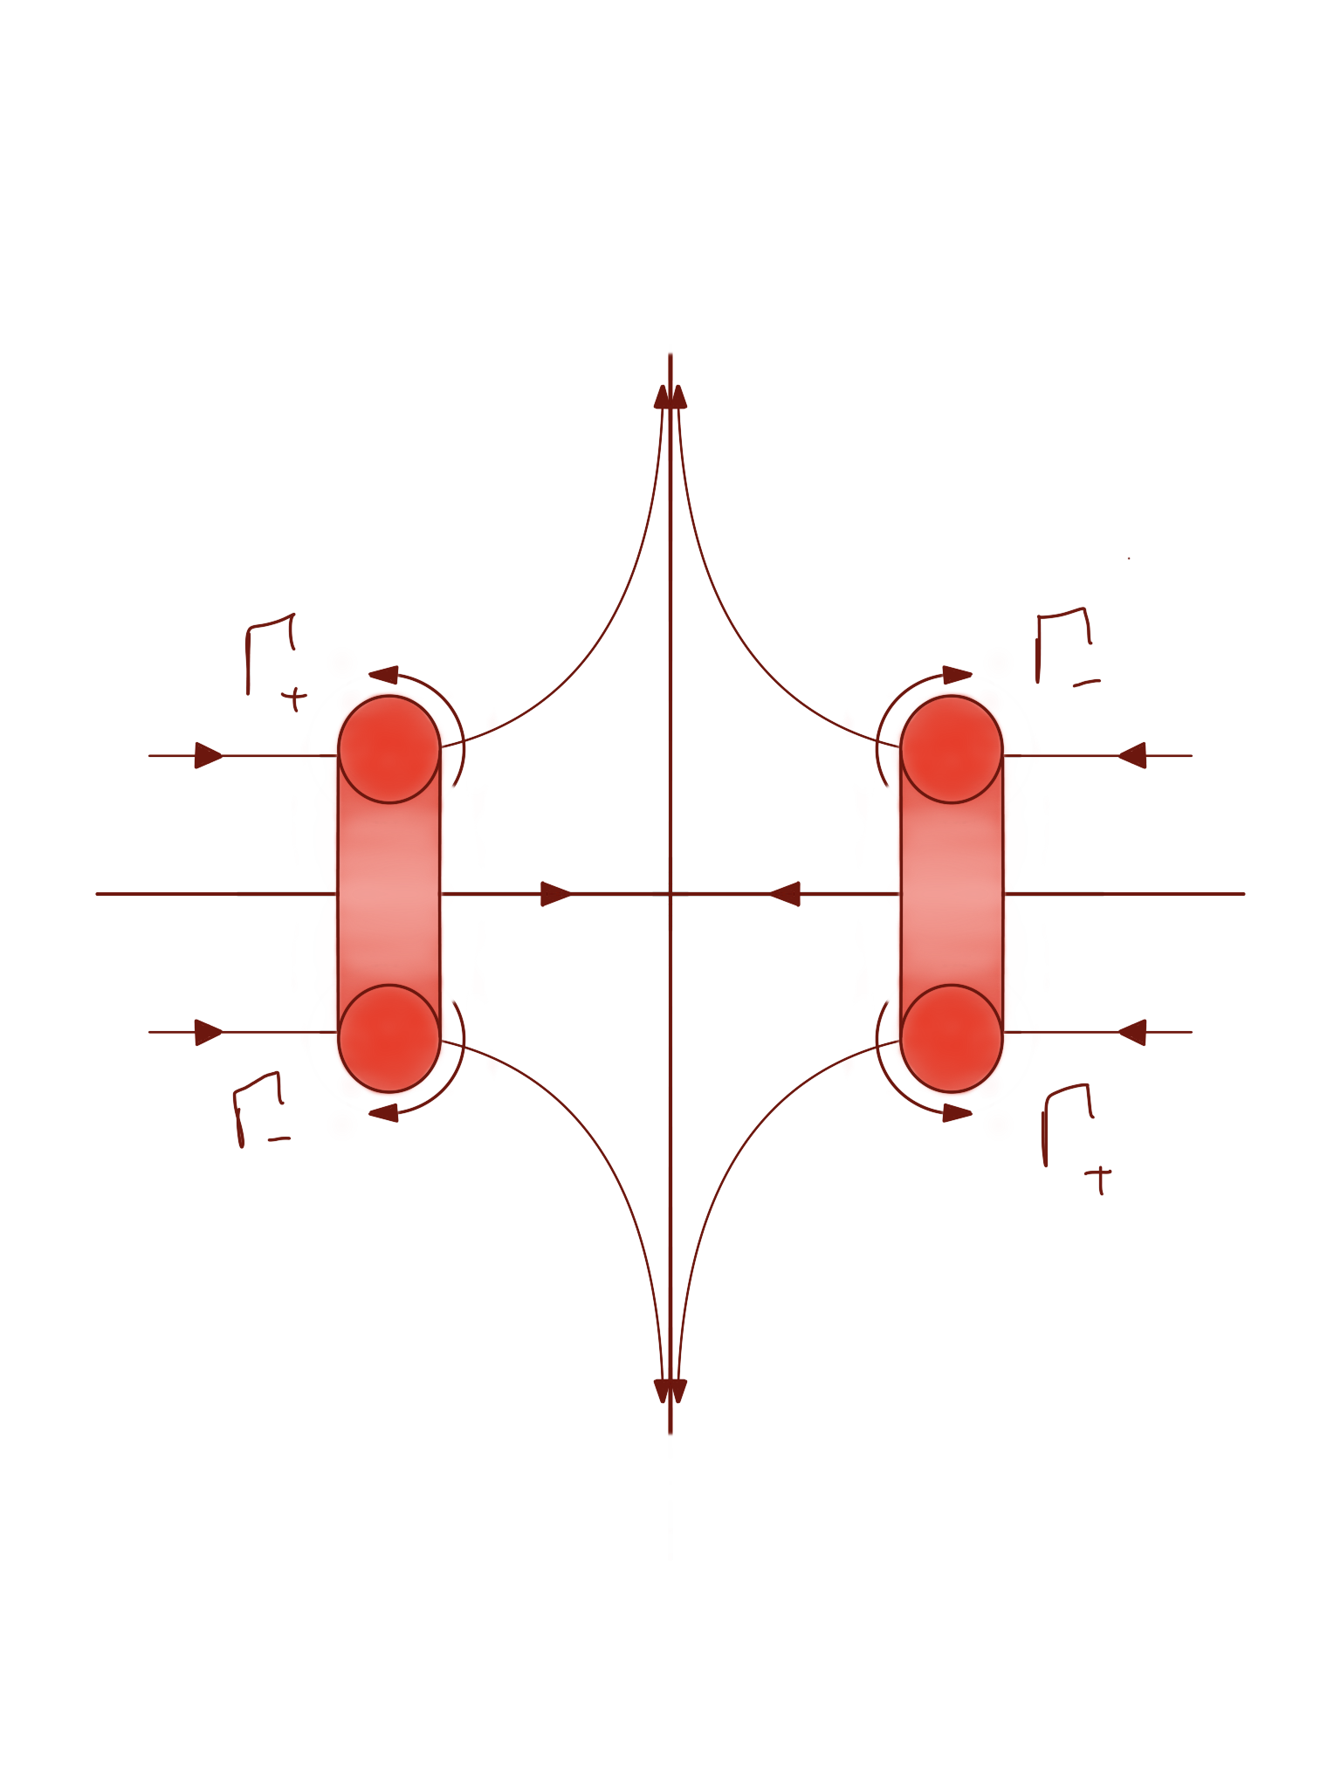
Collisione frontale

Slide 12
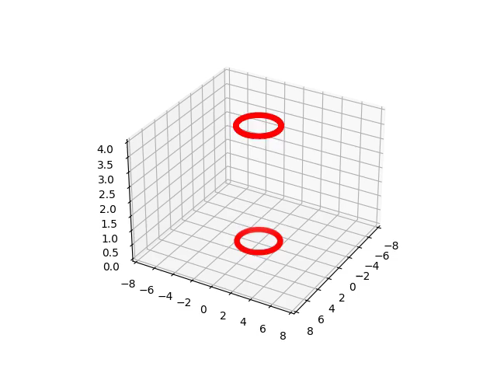
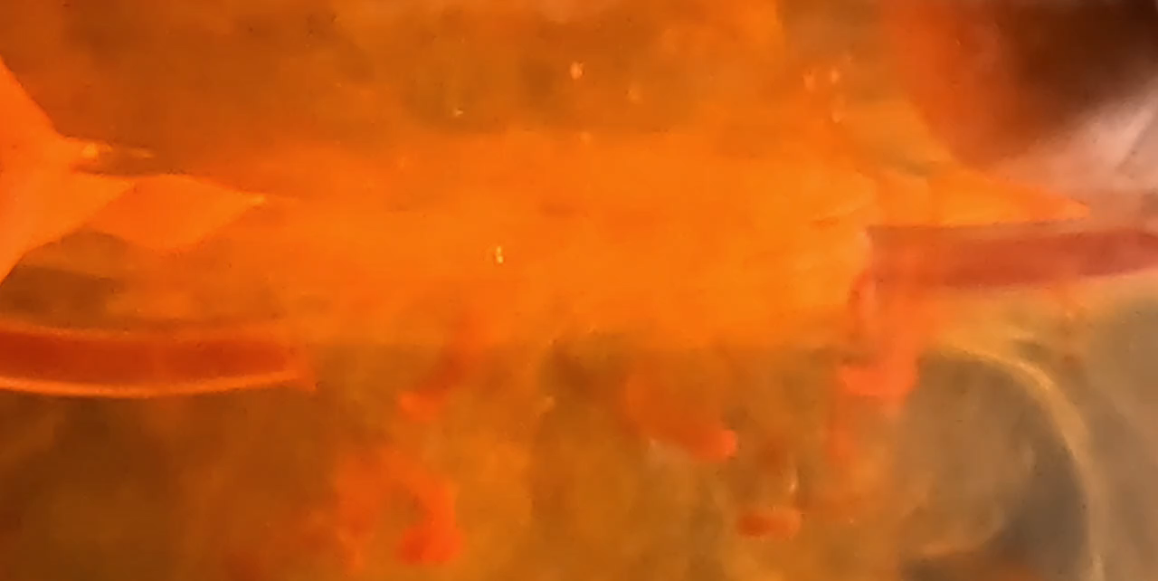
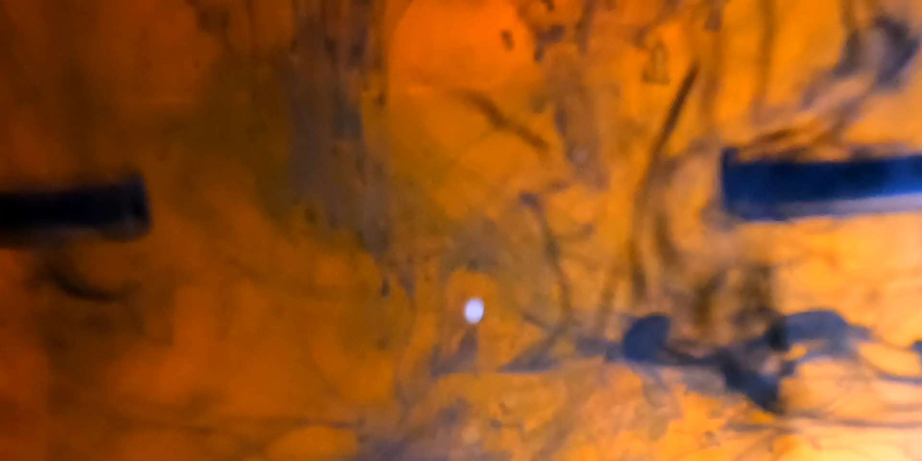
Collisione frontale

Slide 13
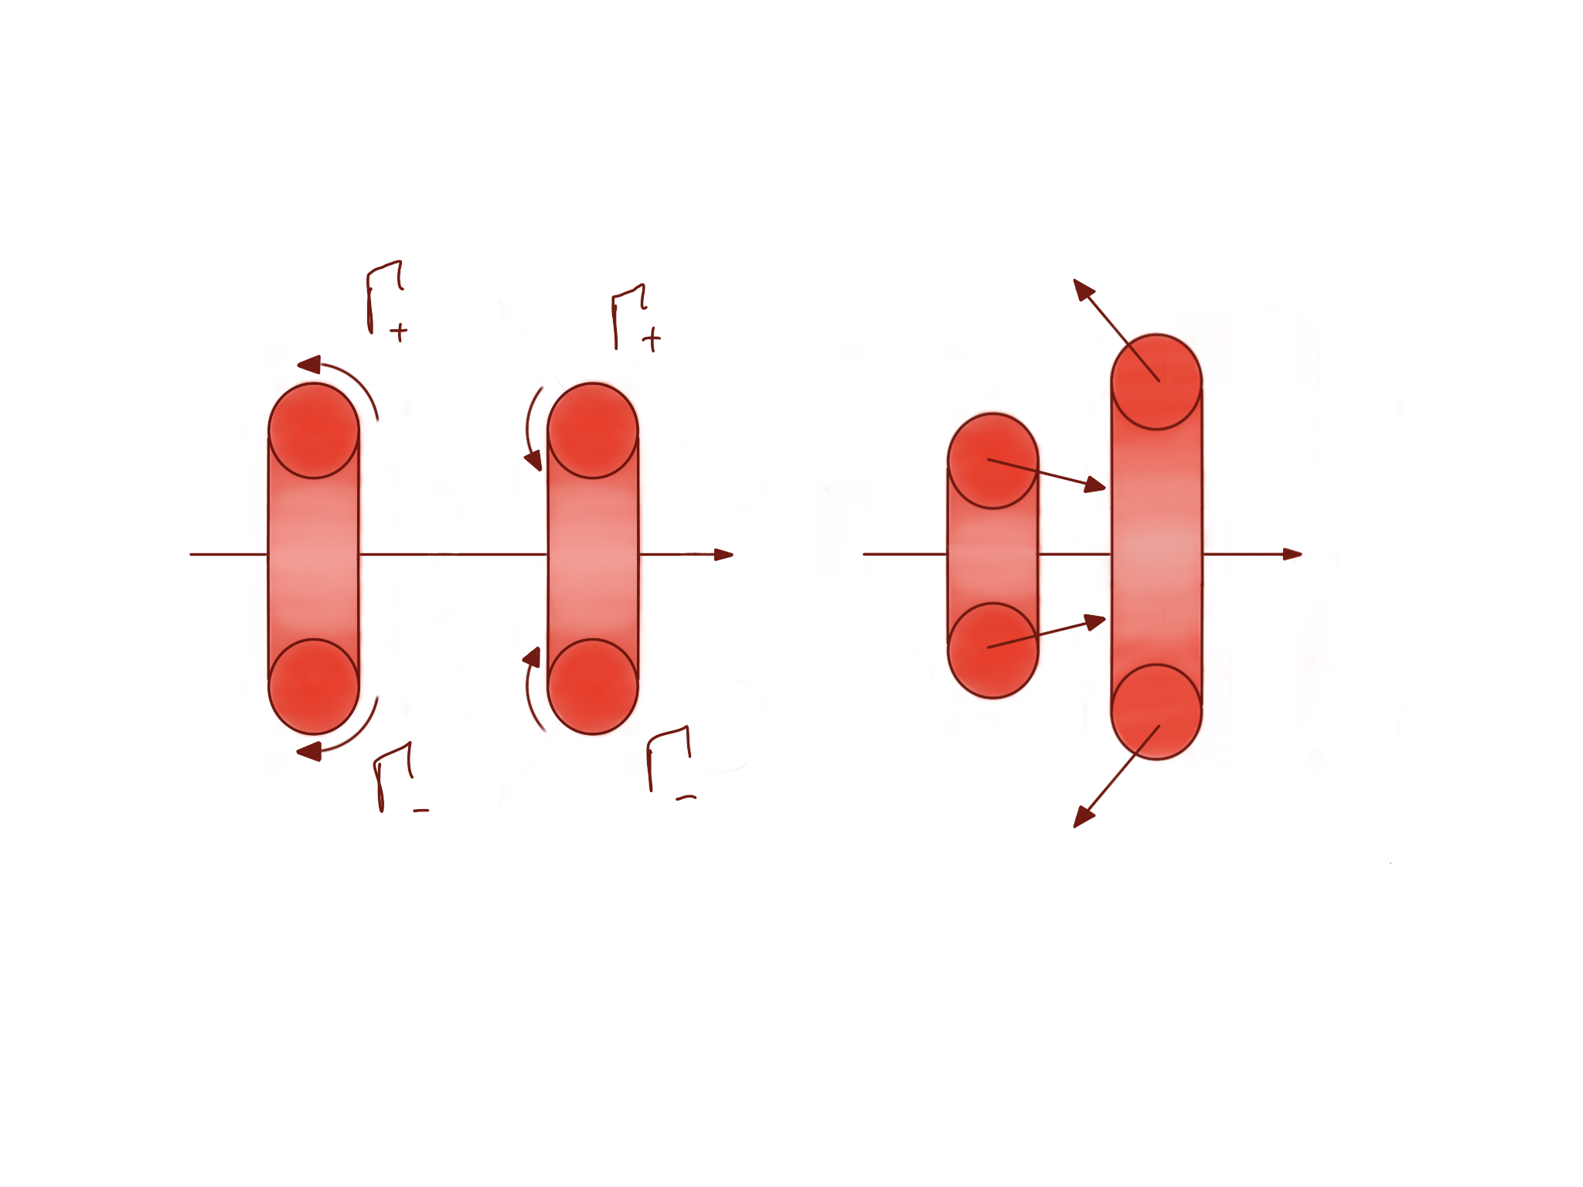
Leap-frogging

Slide 14
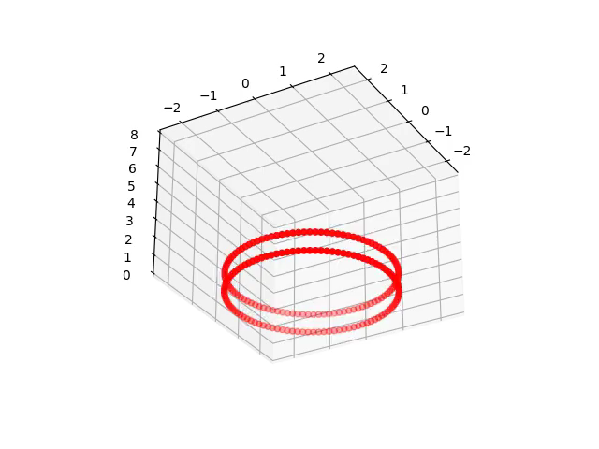
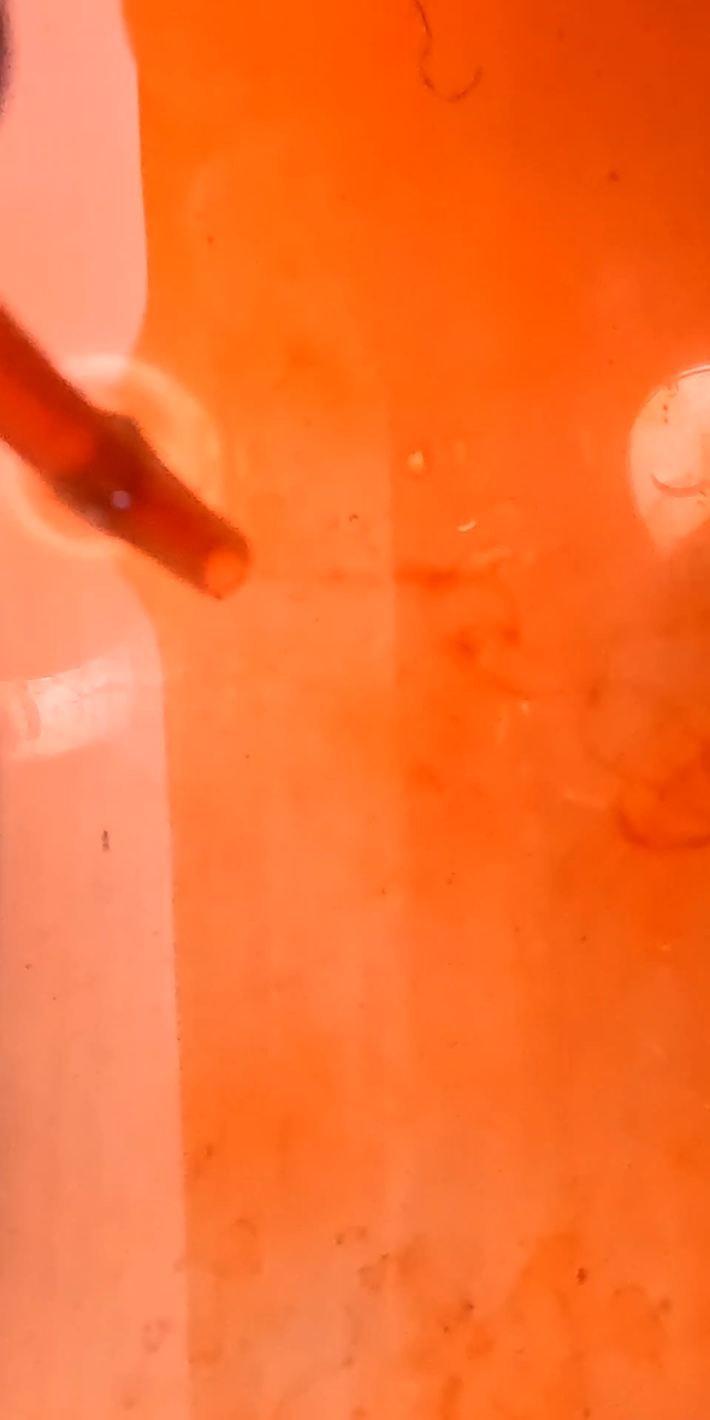
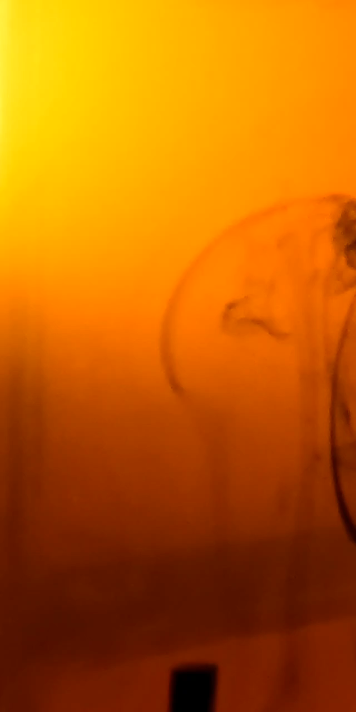
Leap-frogging

Slide 15
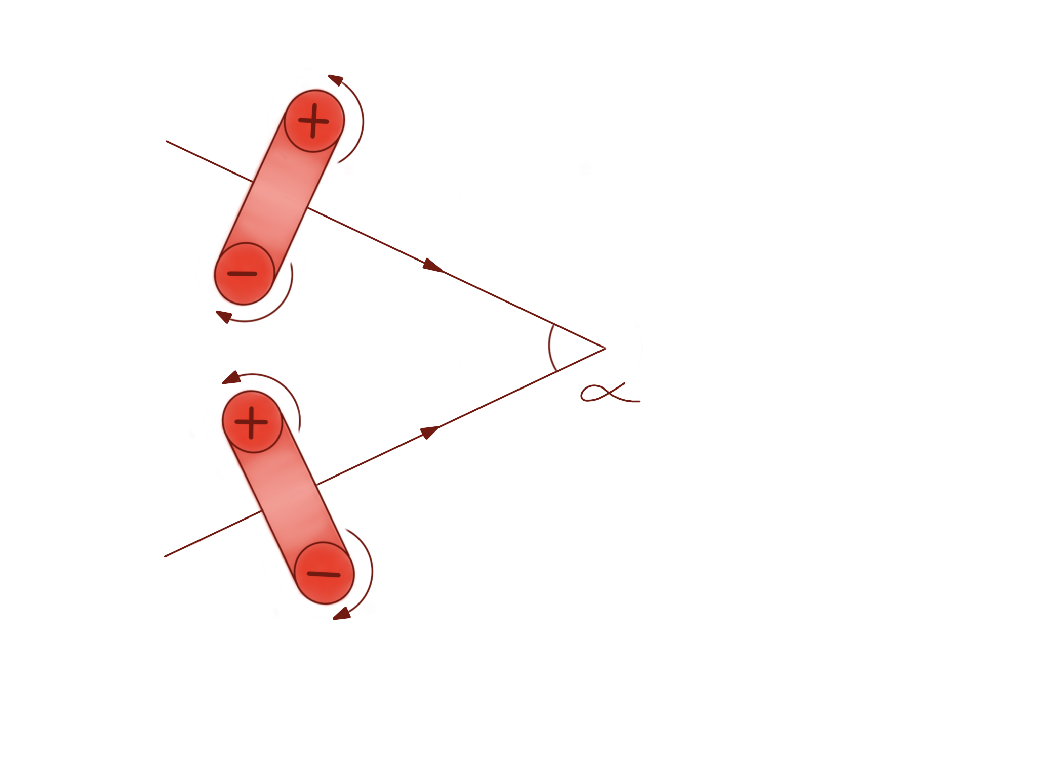
Collisione a un angolo

Slide 16
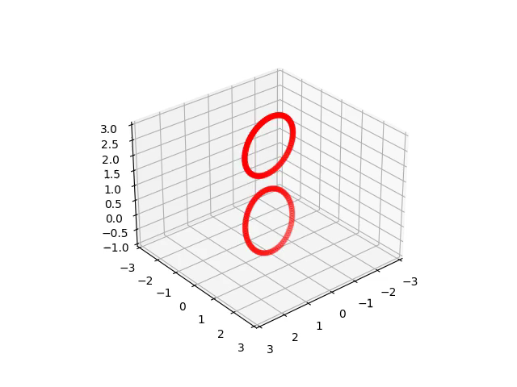
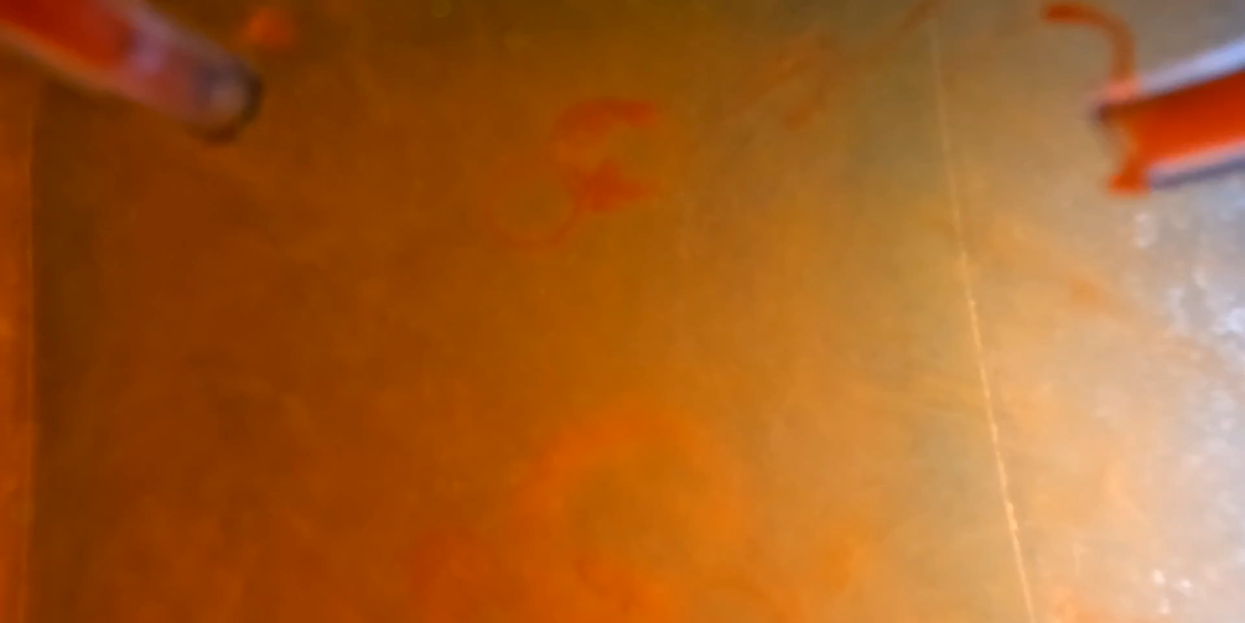
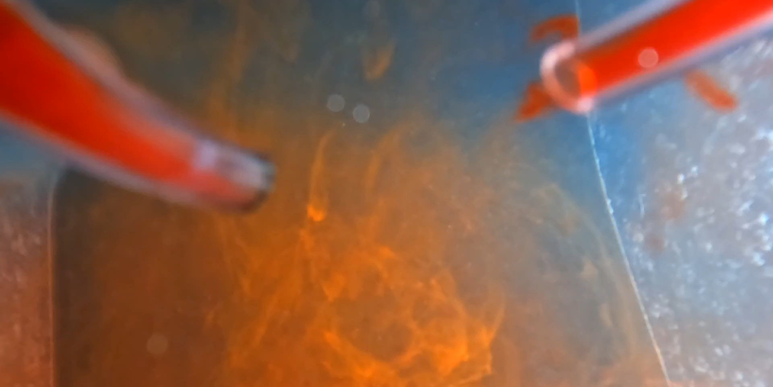
Collisione a un angolo

Slide 17
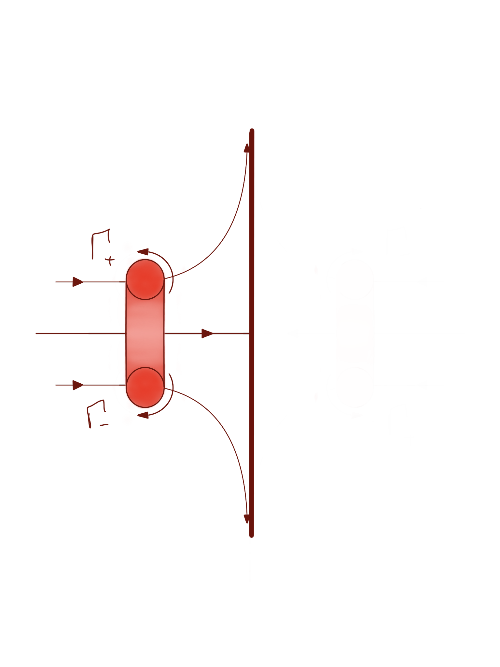
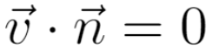
Interazione con bordo rigido
Anello vorticoso immagine

Slide 18
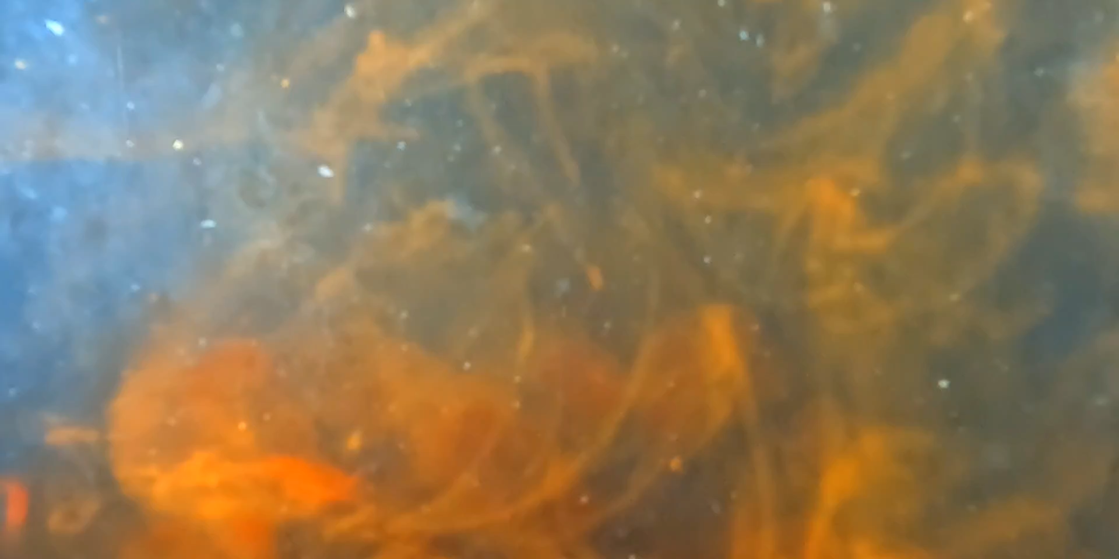
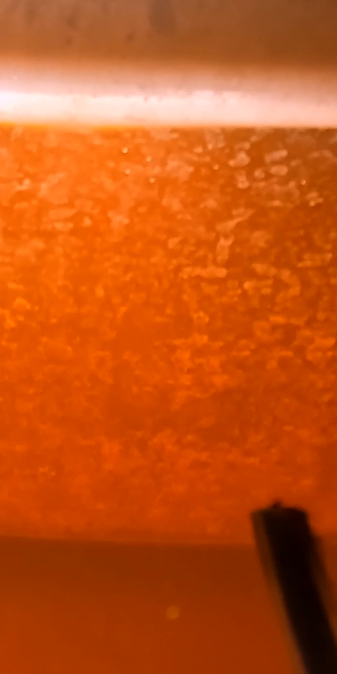
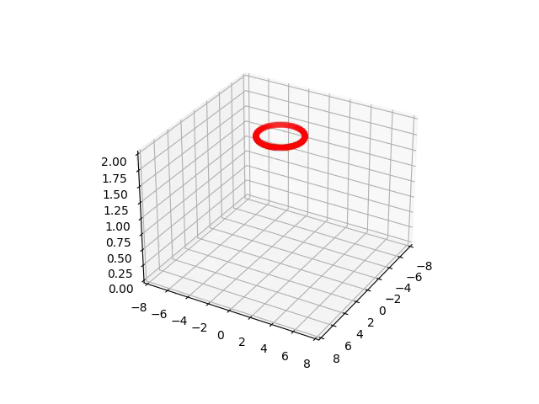
Interazione con bordo rigido

Slide 19
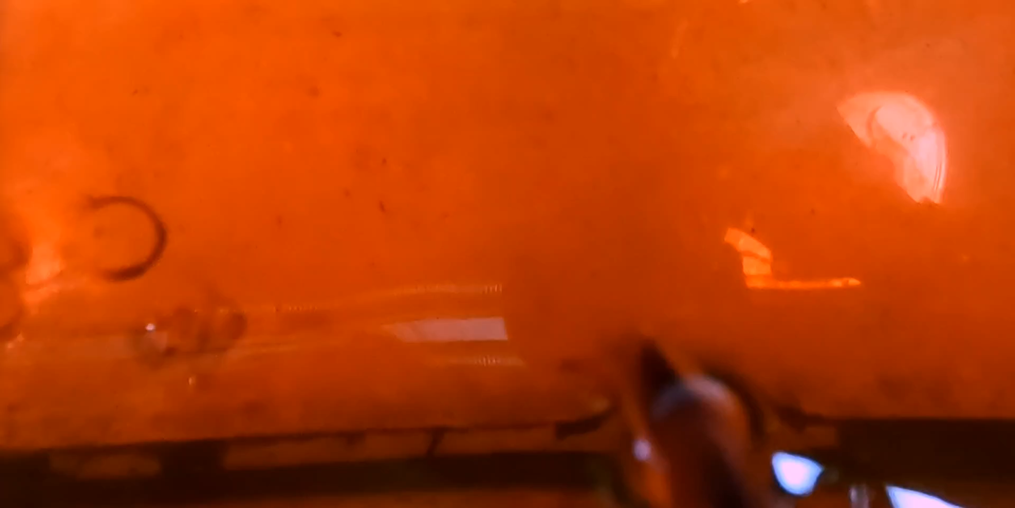
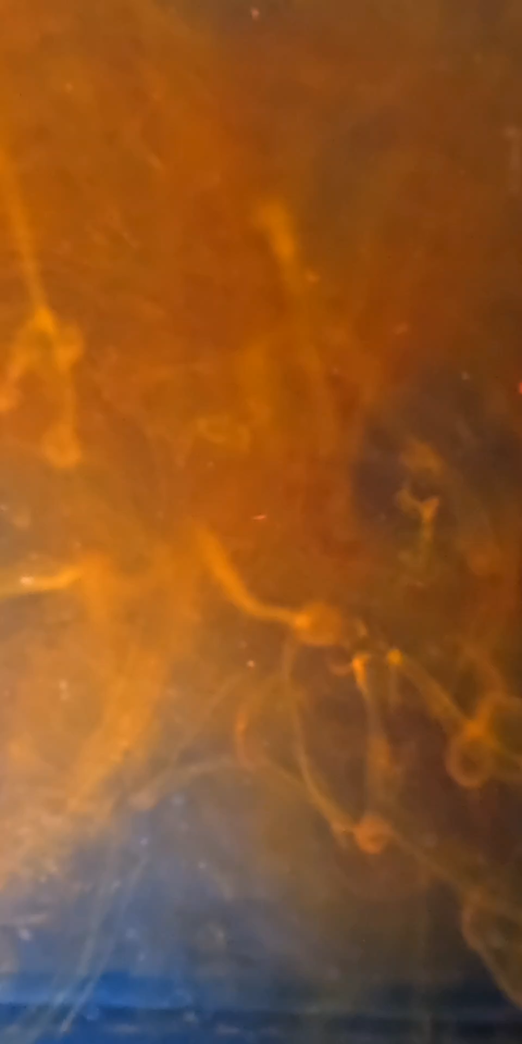

Interazioni asimmetriche

Slide 20


Interazioni asimmetriche

Slide 21
Conclusioni
Il continuo confronto fra dati sperimentali e simulazioni numeriche è di fondamentale importanza in fluidodinamica
L’algoritmo implementato descrive con buona approssimazione i risultati sperimentali
Il metodo può essere applicato a distribuzioni di vorticità più complesse

